Slide 1
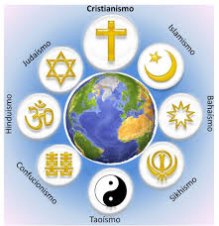
Los desafíos mundiales – el pensamiento filosófico y la religión viernes, el 25 de abril del 2014
¿Cuáles son algunos los valores principales de la religión o pensamiento filosófico de tu familia y/o comunidad? Escoge tres y crea una representación física de ellos.
8 º
Notes:
Preparar las expresiones para ensayos…

Slide 2
Objetivo: Con relación al pensamiento filosófico y la religión
Interpretaré y compartiré información sobre la cosmovisión de algunos de los indígenas de los países hispanos
Deberes:
Gramática: Escoger 10 temas para repasar y hacer la práctica.
http://www.bowdoin.edu/~eyepes/newgr/ats/

Slide 3
Agenda
Hablar - reflexión
Objetivo
Lectura y Video
Compartir las religiones
Conclusión

Slide 4
Los desafíos mundiales
El pensamiento filosófico y la religión
¿De qué manera afectan la religión y la filosofía a las comunidades tanto locales como nacionales y mundiales?
¿Cómo afectan las perspectivas y prácticas religiosas a la vida diaria?
¿Cómo ha cambiado y cómo cambiará en el futuro el panorama de las religiones?

Slide 5
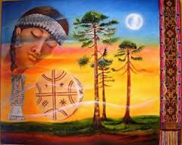
La cosmovisión de Mapuche
Lee el artículo y toma apuntes acerca de la cosmovisión de los mapuche de Chile.

Slide 6
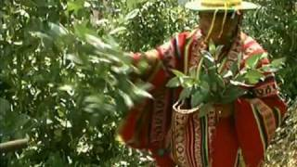
La cosmovisión de los Kallawayas
Chamanes y curanderos
Ahora, escucha el video de los Kallawayas y toma apuntes acerca de su historia y su cosmovisión
http://www.youtube.com/watch?v=679JmMo1Ch8

Slide 7
Las cosmovisiones de los indígenas
Compartid información sobre la cosmovisión de un grupo de tu país y apuntad información de otros.

Slide 8
Las cosmovisiones de los indígenas
Cread una lista de lo que tienen en común las cosmologías y cómo son diferentes.

Slide 9
Objetivo: Con relación al pensamiento filosófico y la religión
Interpretaré y compartiré información sobre la cosmovisión de algunos de los indígenas de los países hispanos

Slide 10
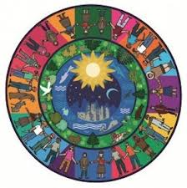
Reflexión: sintesis
En tu boleto de salida, escribe un ensayo corto comparando y contrastando las cosmovisiones que hemos investigado hoy.

